Slide 1
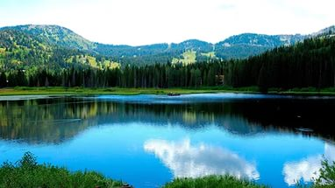
§28. Озера и болота
6 класс

Slide 2
Озеро
Естественное замкнутое углубление суши

Slide 3
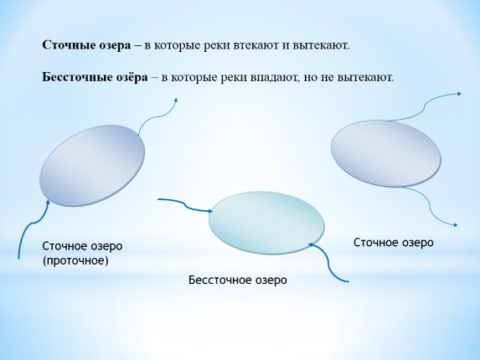

Slide 4
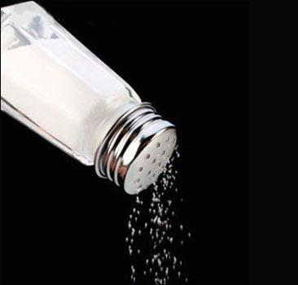
Озера
Пресные (1г в литре воды)
Солоноватые (от 1до24 г в литер воды)
Соленые (более 24 г в литре воды

Slide 5
Озерные котловины
Тектонические
Вулканические (кратерные)
Ледниковые
Карстовые
Плотинные (запрудные)
Старичные
Искусственные

Slide 6
Классификация озер по происхождению озерных котловин
Происхождение котловин | Условия образования | Примеры
Тектонические | Образуются путем заполнения трещин в земной коре. | Каспийское, Байкал, Ньяса, Танганьика
Ледниковые | Являются результатом деятельности материковых и горных ледников. | Ладожское, Онежское, озеро Нарочь
Карстовые | Подземные воды, растворяя горные породы, образуют под землей различные полости, что ведет к провалам. На месте провалов возникают озера. | Встречаются в понижениях на холмистых равнинах. Озера Беларуси: Соминское, Вулька, Свитязь
Остаточные | Образуются во время наступления моря, когда пониженные участки суши и устьевые участки речных долин затопляются его водами. | Озера Беларуси (Полесье) Червоное, Выгонощанское
Вулканические | Образуется при наполнении водой вулканического кратера. | Много на Камчатке (например, Кроноцкое, Курильское, в кратере вулкана Горелый)
Запрудные | Образуются в долинах горных рек, если русло реки перегораживает обвал или поток застывшей лавы. | Озеро Рица в Абхазии
Озера-старицы | Участок бывшего русла реки, отчленившийся от основного русла. | Мелкие озера, расположенные в поймах рек

Slide 7
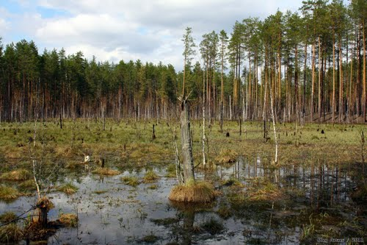
Болота
Избыточное увлажнение участка суши со своеобразной растительностью и слоем торфа.
Низинные
Верховые
Переходные

Slide 8
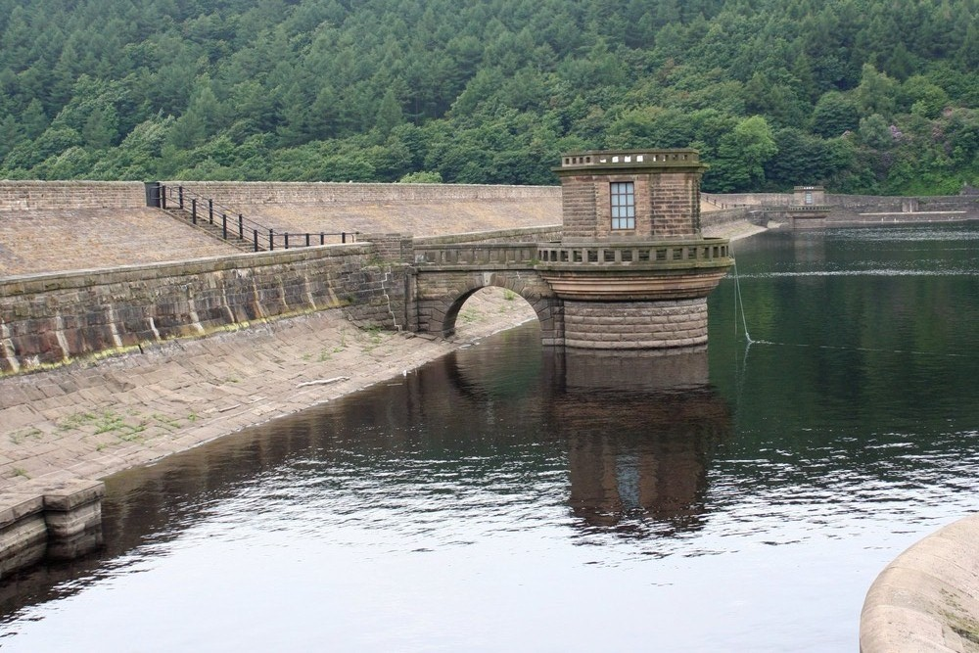
Водохранилища
Искусственно созданный человеком водоем
Выработка электроэнергии
Рыболовства
Обеспечения водой
Отдыха

Slide 9
Геопрактикум
http://LearningApps.org/watch?v=p3ise1kpc16
Обозначьте на карте сточные и бессточные озера
Обозначьте на карте озера:
1.Каспийское
2. Виктория
3. Аральское
4. Танганьика
5. Байкал
6. Верхнее
7. Ладожское
8. Онежское

